Slide 1

教学内容和目标
学生能够了解并掌握
重点词语
学生能够熟练掌握“唱歌、女、右边、便宜、说话”的词义和用法
（1）动词结构做定语
（2）“比”字句（1）
语言点
（2）助动词“可能”
语音
学生能够掌握正反问句的句调，并能正确朗读。
（1）熟练认读本课生词
汉字
（2）了解“病字头、两点水”所表示的意思
（1）比较事物的性质、程度的差别和高低（“比”字句）
功能
（2）表达估计或猜测（可能）

Slide 2



Standard Course
HSK 2
Lesson 11

Slide 3

《HSK标准教程2--第十一课》
HSK Standard Course 2 Lesson11
dì shí yī kè Tā bǐ wǒ dà sān suì
第十一课 他比我大三岁
Lesson 11 He is three years older than me

Slide 4

练一练
Practise
shàng kè
bāng zhù
xī guā
上课
帮助
西瓜
gē ge
jī dàn
哥哥
鸡蛋

Slide 5
复习
Review
zhèng zài
shǒu jī
xǐ yī fu
正在
手机
洗衣服

Slide 6

复习--辨析汉字
Review Discrimination of Chinese characters.
kè
jī
xǐ
miàn
面
guǒ
jǐ
xiān
ér
而
果
几
先

Slide 7
复习--回答问题
Review Answer Questions
Shàng kè de shí hou, xué shēng bù néng zuò shén me？
上课的时候，学生不能做什么？
Dà wèi bìng le, yī shēng gào sù tā shén me？
大卫病了，医生告诉他什么？
Tiān qì tài rè le, wǒ mén bú yào zuò shén me？
天气太热了，我们不要做什么？

Slide 8

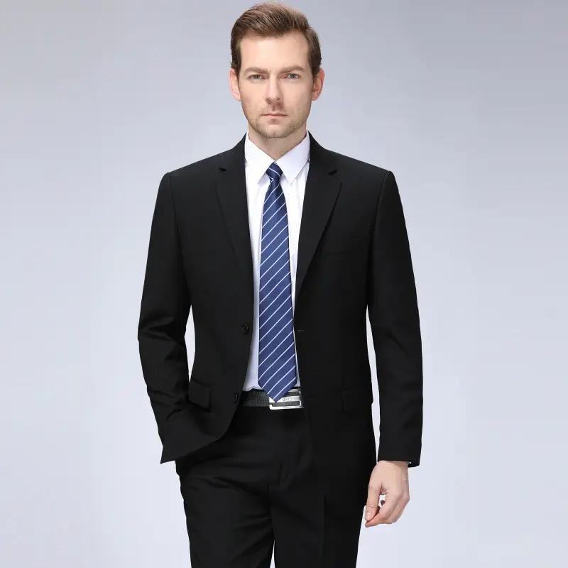
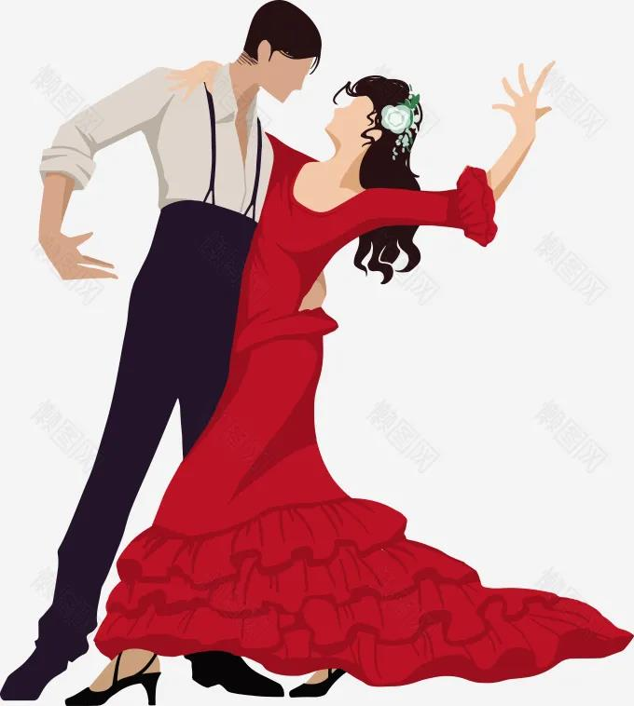


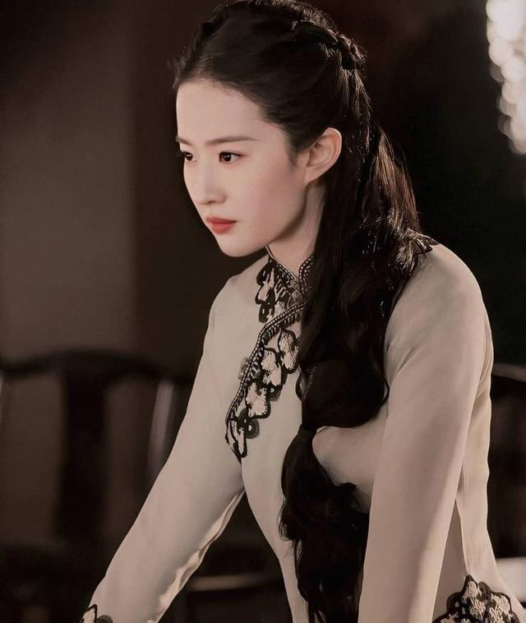
热身
Warm-up
hái zi
孩子
chàng gē
唱歌
nǚ
女
shuō huà
说话
nán
男
tiào wǔ
跳舞

Slide 9
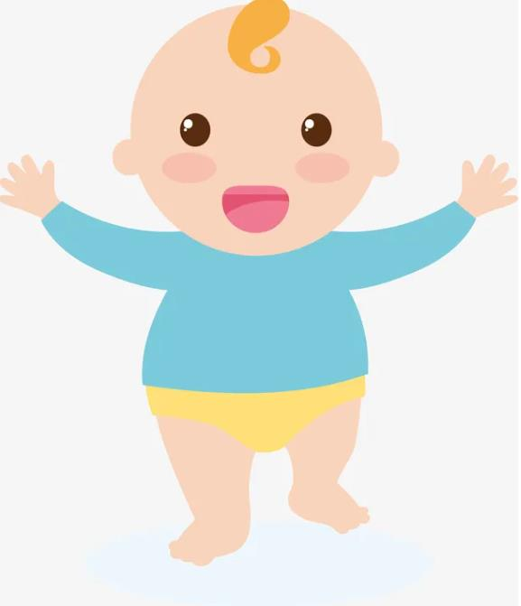
热身
Warm-up
shuō huà
说话
dǎ lán qiú
打篮球
hái zi
孩子
nǚ
女
nán
男
kàn bào zhǐ
看报纸
chàng gē
唱歌

Slide 10
热身
Warm-up
dǎ lán qiú
打篮球
hái zi
孩子
nǚ
女
nán
男
kàn bào zhǐ
看报纸
chàng gē
唱歌

Slide 11
热身
Warm-up
nán
男
hái zi
孩子
dǎ lán qiú
打篮球
kàn bào zhǐ
看报纸
chàng gē
唱歌

Slide 12
热身
Warm-up
nán
男
chàng gē
唱歌
dǎ lán qiú
打篮球

Slide 13
热身
Warm-up
dǎ lán qiú打篮球
nán
男

Slide 14

生词
New Word
kě néng
可能
maybe, perhaps, probably
shuō huà
说话
to speak, to say, to talk
pián yi
便宜
cheap，inexpensive
yòu bian
右边
right，right side
hái zi
孩子
child，kid
xìng
姓
family name, suename
nǚ
女
woman，female
nán
男
man, male
chàng gē
唱歌
to sing
qù nián
去年
last year
bǐ
比
than，（superior or inferior）to
jué dé
觉 得
think
END

Slide 15
练一练
Practise
chàng gē
nán
kě néng
唱歌
男
可能
pián yi
yòu bian
nǚ
便宜
右边
女

Slide 16
练一练
Practise
xìng
hái zi
bǐ
姓
孩子
比
shuō huà
qù nián
说话
去年

Slide 17



生词拓展
New Word Expansion
唱一首歌--会唱歌--一起唱歌
唱歌
你会唱歌吗？
我想给大家唱一首歌。
女孩子--女同学--那个女老师
女
你认识那个女老师吗？
我不知道这个女同学是哪个班的。

Slide 18
生词拓展
New Word Expansion
在右边--我的右边--右边的学生
右边 （左边）
商店在我们学校的右边。
我右边是个漂亮的女孩子。
很便宜--不便宜--便宜一些
便宜
这个商店的东西很便宜。
今天的水果比昨天便宜一些。

Slide 19
生词拓展
New Word Expansion
不说话--说很多话--说一会儿话
上课的时候，你为什么不说话？
说话
我想和朋友说说话，你先走吧。
说话的那个人就是我的汉语老师。

Slide 20
语言点 1：动词结构做定语
Language Point 1： A Verb(Phrase) Used as an Attributive Modifier
动词/动词短语+的+中心语
For example
新买的衣服。
妈妈做的晚饭。
爸爸修的电脑。

Slide 21

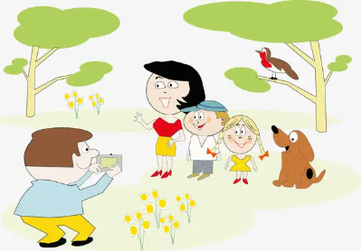
练一练
Practise
这是谁买的书？
这是我买的书。
这是在哪儿买的书？
这是在书店买的书。
和你一起照相的人是谁？
和我一起照相的人是我朋友。

Slide 22
练一练
Practise
Mā ma zuò de cài
妈妈做的菜
shì wǒ dà xué tóng xué.
是我大学同学。
Wǒ zuó tiān mǎi de shǒu jī
我昨天买的手机
shì bái sè de.
是白色的。
Hé nǐ yì qǐ chàng gē de nǚ hái 和你一起唱歌的女孩
zhēn hǎo chī.
真好吃

Slide 23
语言点2：：“比”字句（1）
Language Point 2：The“比”Sentence（1）
A+比+B+形容词（+数量短语） A+没有+B+形容词
For example
哥哥比姐姐高。
西瓜比苹果贵两块钱。
今天没有昨天热。

Slide 24
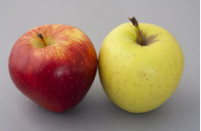
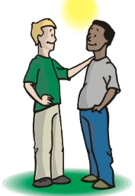
练一练
Practise
红苹果比黄苹果贵。
大卫比王方小两岁。

Slide 25
练一练
好吃
贵五十块钱
热得多
难
Practise
Shàng ge xīng qī bǐ zhè ge xīng qī
上个星期比这个星期______________。
热得多
我觉得汉语比英语________。
Wǒ jué de Hàn yǔ bǐ yīng yǔ
难
这件白衣服比那件红的__________________。
Zhè jiàn bái yī fu bǐ nà jiàn hóng de
贵五十块钱
妈妈做的饭比爸爸做的________。
Mā ma zuò de fàn bǐ bà ba zuò de
好吃

Slide 26
语言点3：助动词“可能”
Language Point 2：The Auxiliary Verb“可能”
主语+可能+动词（V.）
For example
明天可能下雨。
他可能去学校了。
我明天可能去北京。

Slide 27
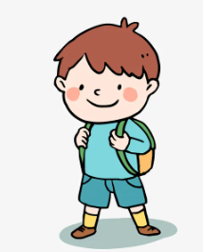
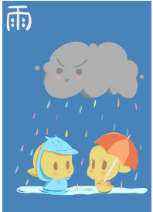
练一练
Practise
他今天可能不来上课了。
/他可能一会儿来。
可能下午有雨。

Slide 28


课文 1：在歌厅
听对话，回答问题。
Listen to the dialogue and answer the questions.
Text 1 In a karaoke bar
王方昨天做什么了？
谁和王方一起去唱歌？ 和王方一起唱歌的人是她的男朋友吗？
王方是怎么认识这个朋友的？

Slide 29

课文 1：在歌厅
Text 1 In a karaoke bar
A：王方，昨天和你一起唱歌的人是谁？
B：一个朋友。
A：什么朋友？是不是男朋友？
B：不是不是，我同学介绍的，昨天第一次见。
Wáng fāng，zuó tiān hé nǐ yì qǐ chàng gē de rén shì sheí？
Yí ge péng you.
Shén me péng you？ Shì bu shì nán péng you？
Bú shì bú shì，wǒ tóng xué jiè shào de，zuó tiān dì yī cì jiàn.

Slide 30
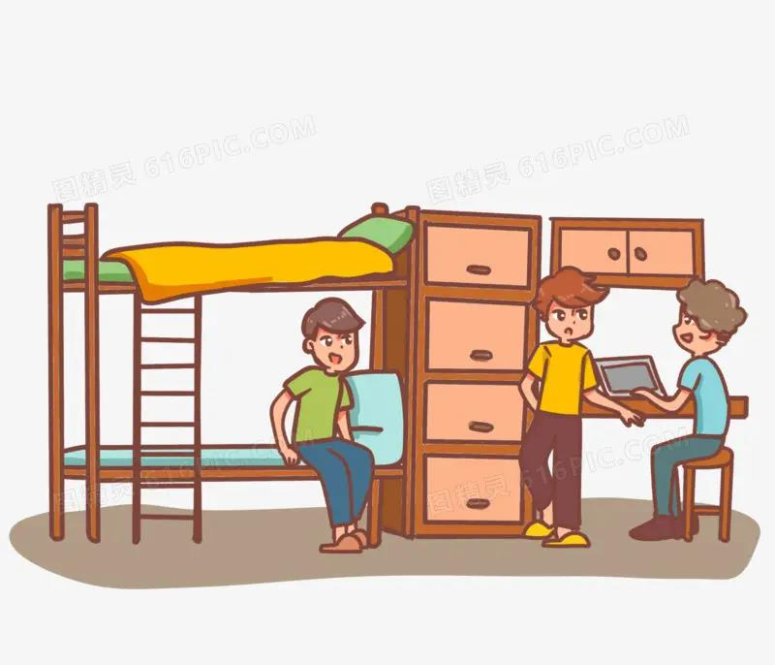
课文 2：在宿舍
听对话，回答问题。
Listen to the dialogue and answer the questions.
Text 2 In the dorm
看报纸的女孩子是谁？
哥哥正在做什么呢？哥哥多大了？
B多大了？

Slide 31
课文 2：在宿舍
Text 2 In the dorm
A：左边这个看报纸的女孩子是你姐姐吗？
B：是，右边写字的那个人是我哥哥。 A：你哥哥多大？
B：25岁，他比我大三岁。
Zuǒ bian zhè ge kàn bào zhǐ de nǚ hái zi shì nǐ jiě jie ma？
Shì, yòu bian xiě zì de nà ge rén shì wǒ gē ge.
Nǐ gē ge duō dà？
Èr shí wǔ suì, tā bǐ wǒ dà sān suì.

Slide 32
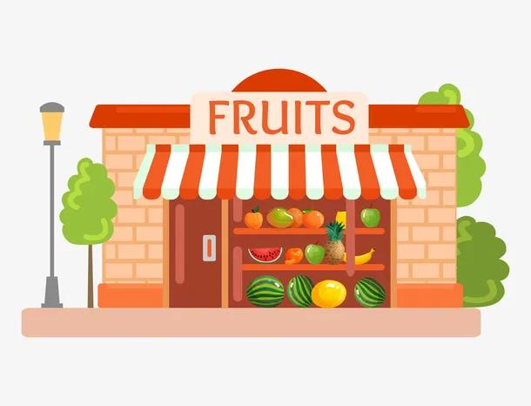
课文 3：在商店
Text 3 At a store
听对话，回答问题。
Listen to the dialogue and answer the questions.
男的想买什么？今天的西瓜多少钱？
昨天的西瓜可能多少钱？
还有什么水果比昨天便宜？

Slide 33
课文 3：在商店
Text 3 At a store
A：今天的西瓜怎么卖？
B：三块五一斤。 A：比昨天便宜。 B：是，苹果也比昨天便宜一些。 您来点儿吧。
Jīn tiān de xī guā zěn me mài？
Sān kuài wǔ yì jīn.
Bǐ zuó tiān pián yi.
Shì, píng guǒ yě bǐ zuó tiān biàn yi yì xiē.
Nín lái diǎnr ba.

Slide 34
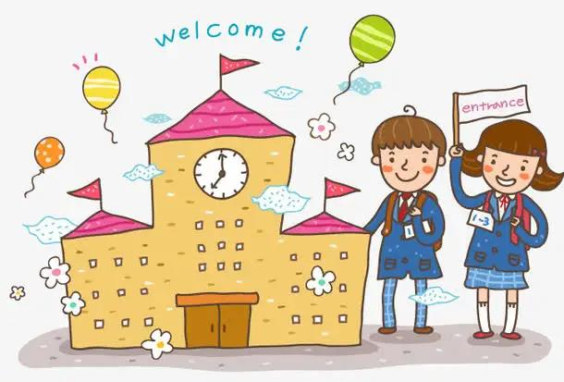
课文 4：在学校
听对话，回答问题。
Listen to the dialogue and answer the questions.
Text 4 In the school
那个汉语老师正在做什么呢？
汉语老师是新来的吗？汉语老师是什么时候来的？ 汉语老师姓什么？多大了？

Slide 35
课文 4：在学校
Text 4 In the school
A：前边说话的那个人就是我的汉语老师。
：你可能不认识她。
B：是新来的汉语老师吗？
A：是去年来的，她姓王，28岁。
B：她比我们老师小两岁。
Qián bian shuō huà de nà ge rén jiù shì wǒ de Hàn yǔ lǎo shī.
Nǐ kě néng bú rèn shí tā.
Shì xīn lái de Hàn yǔ lǎo shī ma?
Shì qù nián lái de, tā xìng wáng， èr shí bā suì.
Tā bǐ wǒ men lǎo shī xiǎo liǎng suì.

Slide 36
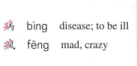
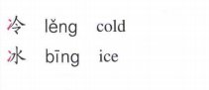
汉字偏旁“病字头”和“两点水”
Chinese Radicals“病字头”and“两点水 ”
偏旁 Radicals | 解释 Explanation | 例字 Example Characters
 | 病字头，一般与疾病有关。 The radical“ 病字头 ”is usually related to diseases.
 | 两点水，一般与冰、寒冷有关。 The two-drop radical“ 两点水” is usually related to ice or coldness.

Slide 37




《HSK标准教程2--第十一课》
HSK Standard Course 2 Lesson11
再见 Bye
再见

